Slide 1
KODY TRANSMISYJNE (11)
(KODY LINIOWE)
„Sygnały i systemy” ©Zdzisław Papir

Slide 2
SPIS TREŚCI
Cyfrowy system telekomunikacyjny
Naturalny sygnał cyfrowy (kod unipolarny)
Właściwości kodów transmisyjnych
Kody: bipolarny, bifazowy, Millera
Kodowanie różnicowe
Kody pseudoternarne: AMI & HDB, PRS
Podsumowanie
„Sygnały i systemy” ©Zdzisław Papir

Slide 3
CYFROWY SYSTEM TELEKOMUNIKACYJNY
Przetwornik A/C
Koder
Filtracja +
próbkowanie
Kwantyzacja
Kodowanie binarne
Kodowanie źródłowe
Kodowanie nadmiarowe
Szyfrowanie
IMS
AWGN
IMS
Descrambling
Detekcja
+ filtracja
Kanał trans. + filtracja
Modulacja + filtracja
Scrambling
IMS
Deszyfro- wanie
Dekodowanie nadmiarowe
Dekodowanie źródłowe
Dekodowa- nie binarne
Odtwarza- nie impulsów
Filtr dolno- przepustowy
Dekoder
Przetwornik C/A
IMS – Interferencja Międzysymbolowa (nieprawidłowa filtracja)
AWGN – Additive White Gaussian Noise (szum)
„Sygnały i systemy” ©Zdzisław Papir

Slide 4
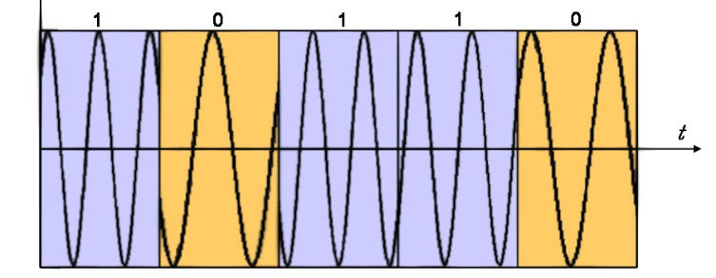
Modulacja
Zasadniczym celem modulacji jest dostosowanie widma sygnału informacyjnego do pasma przepustowego kanału transmisyjnego.
1
0
1
0
Kodowanie transmisyjne (liniowe): odwzorowanie danych binarnych w ciąg impulsów (pasma podstawowego).
1
-1
Kluczowanie (kodowanie radiowe):
odwzorowanie ciągu danych binarnych w ciąg impulsów radiowych.
„Sygnały i systemy” ©Zdzisław Papir

Slide 5
NATURALNY SYGNAŁ CYFROWY (unipolarny kod transmisyjny)
x(t)
1
1
0
1
1
0
0
1
1
1
0
1
0
T
3T
t
Założenia:
Czas trwania bitu (takt) T
Szybkość transmisji
Wartości sygnału {0, 1} są niezależnymi zmiennymi losowymi o rozkładzie:
„Sygnały i systemy” ©Zdzisław Papir

Slide 6
POŻĄDANE WŁAŚCIWOŚCI KODÓW TRANSMISYJNYCH
Brak składowej stałej [δ(ω = 0) = 0], gdyż jest ona stratą mocy nadajnika.
Niski poziom widma mocy w pobliżu ω ≈ 0, gdyż te składowe są silnie tłumione w torze transmisyjnym (charakter pojemnościowy toru).
Wąskie widmo gęstości mocy.
Istotny poziom składowej czasowej (timing content) pozwalający na synchronizację odbiornika z nadajnikiem.
„Sygnały i systemy” ©Zdzisław Papir

Slide 7
Analiza widmowa (kod unipolarny)
Funkcja korelacji własnej (uśredniona po czasie):
Widmowa gęstość mocy:
Kod unipolarny nie posiada żadnej z właściwości 1…4.
„Sygnały i systemy” ©Zdzisław Papir

Slide 8
BIPOLARNY KOD TRANSMISYJNY
x(t)
1
0
1
1
0
0
1
1
1
0
1
1
T
3T
t
-1
Założenia:
Czas trwania bitu (takt) T
Szybkość sygnalizacji
Wartości sygnału {-1, +1} są niezależnymi zmiennymi losowymi o rozkładzie:
„Sygnały i systemy” ©Zdzisław Papir

Slide 9
Analiza widmowa (kod bipolarny)
Funkcja korelacji własnej (uśredniona po czasie):
Widmowa gęstość mocy:
Kod bipolarny nie posiada żadnej z właściwości 1…4, ale (spostrzeżenie) dla p = ½ znika składowa stała.
„Sygnały i systemy” ©Zdzisław Papir

Slide 10
KODOWANIE RÓŻNICOWE
x’(t)
+1
1
0
1
1
0
0
1
1
1
0
1
t
-1
„1”, p
„1” zmienia polaryzację sygnału na przeciwną, „0” polaryzację zachowuje.
„0” 1-p
-
+
„0” 1-p
„1”, p
p = Pr{1}, 1-p = Pr{0}
Prekodowanie różnicowe wyrównuje rozkład prawdopodobieństwa eliminując w ten sposób składową stałą.
Każdy sposób kodowania transmisyjnego powinien być poprzedzony kodowaniem różnicowym.
„Sygnały i systemy” ©Zdzisław Papir

Slide 11
BIFAZOWY KOD TRANSMISYJNY
Spostrzeżenie: widmowa gęstość mocy kodu bipolarnego jest proporcjonalna do kwadratu cha-ki a-cz impulsu.
Udowodnij spostrzeżenie dla dowolnego kształtu impulsów r₀(t) = -r₁(t) = +/-r(t).
r₁(t)
1
T/2
T
t
Bipuls
-1
r₀(t)
1
T/2
T
t
-1
„Sygnały i systemy” ©Zdzisław Papir

Slide 12
Analiza widmowa (kod bifazowy)
x(t)
1
1
0
1
1
0
0
1
1
1
0
1
T
2T
t
-1
Widmowa gęstość mocy:
Kod bipolarny
Właściwości 1, 2 i 4 są spełnione, właściwość 3 nie jest spełniona.
Widmo mocy kodu bifazowego jest 2x szersze od widma mocy kodu bipolarnego z powodu prawie dwukrotnego wzrostu szybkości sygnalizacji.
Kod bifazowy
„Sygnały i systemy” ©Zdzisław Papir

Slide 13
KOD TRANSMISYJNY MILLERA
x(t)
1
0
1
1
0
0
1
1
1
0
1
1
Kod bifazowy
-1
T
2T
t
1
t
Kod Millera
-1
T
2T
Kod transmisyjny Millera jest „uspokojoną” wersją kodu bifazowego.
Kod transmisyjny Millera:
‘0’ – pełne impulsy
‘1’ – bipulsy
zachowanie poziomu, gdy: 1↔ 0
zmiana poziomu, gdy: 0 ↔ 0
+
+ –
Wyjaśnij graf kodu Millera i rozwiąż go dla p = 1/2
–
– +
„Sygnały i systemy” ©Zdzisław Papir

Slide 14
KOD TRANSMISYJNY MILLERA
x(t)
1
0
1
1
0
0
1
1
1
0
1
1
Kod bifazowy
-1
T
2T
t
1
t
Kod Millera
-1
T
2T
Widmowa gęstość mocy (β = ωT/2):
Kod Millera\
Kod Millera posiada:
wąskie pasmo,
brak składowej stałej,
niski poziom niskich częstotliwości
dobre właściwości synchronizacyjne
Kod bipolarny
Kod bifazowy
„Sygnały i systemy” ©Zdzisław Papir

Slide 15
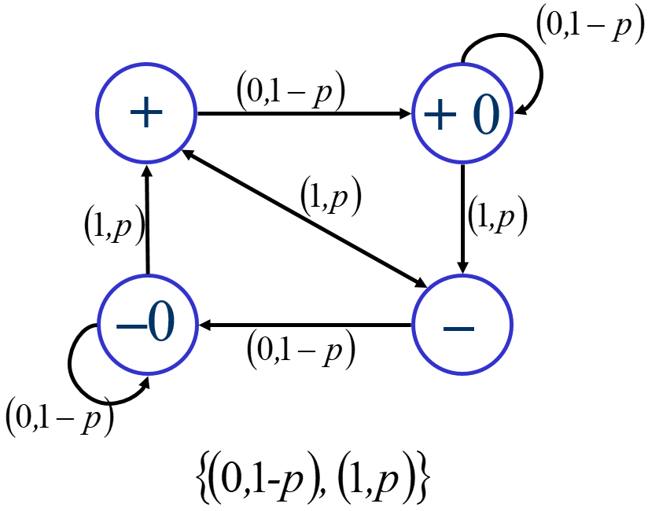
KOD TRANSMISYJNY AMI (Alternate Mark Inversion)
x(t)
1
1
0
0
0
0
1
1
1
0
0
0
0
0
0
0
0
1
1
0
1
T
2T
t
AMI
-1
V
B
V
1
t
HDB-3
T
2T
-1
V
Kod transmisyjny AMI:
‘0’ – poziom zerowy
‘1’ – impulsy ±1
naprzemienny poziom ‘1’
Kod transmisyjny HDB3: (High Density Bipolar)
ciąg 4 zer jest zastępowany wstawką 000V lub B00V (V = violation)
wstawka jest wybierana tak, aby sąsiednie impulsy V miały przeciwną polaryzację
Wyjaśnij graf kodu AMI i rozwiąż go dla p = 1/2
Przedstaw zasady detekcji kodu HDB3.
„Sygnały i systemy” ©Zdzisław Papir

Slide 16
KOD TRANSMISYJNY AMI (Alternate Mark Inversion)
Widmo gęstości mocy:
Miller’s code
Bipolar code
AMI code
Biphase code
Szerokość pasma kodu AMI jest zbliżona do szerokości pasma kodu bipolarnego. Zaletą kodu AMI jest niski poziom składowych w zakresie małych częstotliwości.
Lepsze właściwości synchronizacyjne zapewnia kod transmisyjny HDB-3 (High Density Bipolar), w którym eliminowane są ciągi czterech ‘0’.
„Sygnały i systemy” ©Zdzisław Papir

Slide 17
PARTIAL RESPONSE SIGNALING (PRS)
x(t)
+1
−1
+1
+1
−1
−1
−1
−1
−1
−1
+1
+1
−1
+1
+1
+1
+1
x(t) – kod bipolarny
x’(t)
−1
T
2T
t
PRS duobinarny
+1
x’(t)
PRS duobinary zmodyfikowany
−1
T
2T
t
Widmowa gęstość mocy (p = 0.5):
PRS duobinarny
PRS duobinary zmodyfikowany
W kodzie bipolarnym i PRS duobinarnym stosowane są te same impulsy, ale widmo kodu duobinarnego jest 2⨉ węższe. Kod PRS duobinarny nie zawiera niskich częstotliwości.
Mille’s code
Bipolar code
PRS duobinarny
AMI, PRS duobinarny modified
Biphase code
„Sygnały i systemy” ©Zdzisław Papir

Slide 18
PARTIAL RESPONSE SIGNALING (PRS)
x’(t)
1
1
0
1
1
0
0
0
0
0
0
1
1
0
1
1
1
Kod PRS duobinarny
-1
T
2T
t
1
Kod PRS duo- binary zmodyfikowany
T
2T
t
-1
„Sygnały i systemy” ©Zdzisław Papir

Slide 19
PODSUMOWANIE
Kod transmisyjny jest odwzorowaniem naturalnego sygnału cyfrowego w dyskretny sygnał elektryczny.
Pożądane właściwości kodu transmisyjnego to: brak składowej stałej, niski poziom małych częstotliwości, wąskie widmo gęstości mocy oraz odpowiedni poziom składowej czasowej (timing content).
Właściwości kodu transmisyjnego można oceniać na podstawie znajomości jego widma gęstości mocy.
Właściwości kodu transmisyjnego można kształtować zarówno przez dobór kształtu impulsów, jak i zasady odwzorowania naturalnego sygnału cyfrowego w impulsy kodu.
Prekodowanie różnicowe jest wykorzystywane do usuwania składowej stałej.
„Sygnały i systemy” ©Zdzisław Papir

Slide 20
INTERFERENCJA MIĘDZYSYMBOLOWA (11)
„Sygnały i systemy” © Zdzisław Papir

Slide 21
SYGNAŁ BINARNY (LOGICZNY)
1
0
1
1
0
0
0
0
0
1
1
0
1
T
2T
3T
T – bitowa podstawa czasu (zegar, takt)
Unipolarny kod transmisyjny (RZ – Return to Zero)
(najprostszy kod transmisyjny)
Kod transmisyjny to odwzorowanie sygnału binarnego w dyskretny sygnał elektryczny wg. ustalonej reguły.
21
„Sygnały i systemy” © Zdzisław Papir

Slide 22
DWA ASPEKTY TRANSMISJI KODÓW TRANSMISYJNYCH
zniekształcony
zaszumiony ANGN kod transmisyjny
odtworzony kod transmisyjny
AWGN
IMS
Filtr
nad. T(ω)
Kanał transmisyjny
Filtr odb. R(ω)
Układ decyzyjny
Kod trans- misyjny
IMS
IMS
H(ω) – łączna transmi- tancja filtrów i kanału
Zaszumiony kod transmisyjny:
wpływ szumu AWGN na kształt impulsów (Additive White Gaussian Noise) (podejście decyzyjne do detekcji kodu transmisyjnego)
Zniekształcony kod transmisyjny:
wpływ kształtu pasma przepustowego filtrów (nadajnika i odbiornika) i kanału H(ω) na kształt impulsów (zerowa Interferencja MiędzySymbolowa (IMS = 0 zapewnia kryterium Nyquista)
„Sygnały i systemy” © Zdzisław Papir

Slide 23
ODBIORNIK KODU TRANSMISYJNEGO – PRÓBKOWANIE i UKŁAD DECYZYJNY
PRÓBKOWANIE SYNCHRONIZACJA
δ(t)
π/W
ILPF
Kod transmisyjny + IMS (filtry + kanał) + ANGN
Sa(Wt)
f = 1/T
W
ω
1
„0”
δ(t)
UKŁAD PROGOWY
ODTWARZANIE SYGNAŁU BINARNEGO
0
1
„1”
1/2
Podejście decyzyjne do detekcji kodu transmisyjnego:
Synchronizacja nadajnika z odbiornikiem
Sygnał odbierany (kod transmisyjny + AWGN + IMS) jest synchronicznie próbkowany
Układ progowy podejmuje decyzję o nadaniu symbolu „1” lub „0” na podstawie poziomu próbki (poniżej/powyżej progu decyzji)
Na podstawie podjętych decyzji można odtworzyć sygnał binarny (kod transmisyjny).
„Sygnały i systemy” © Zdzisław Papir

Slide 24
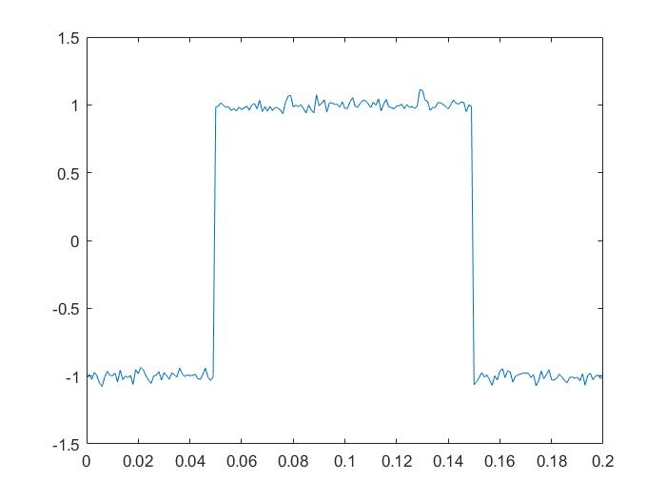
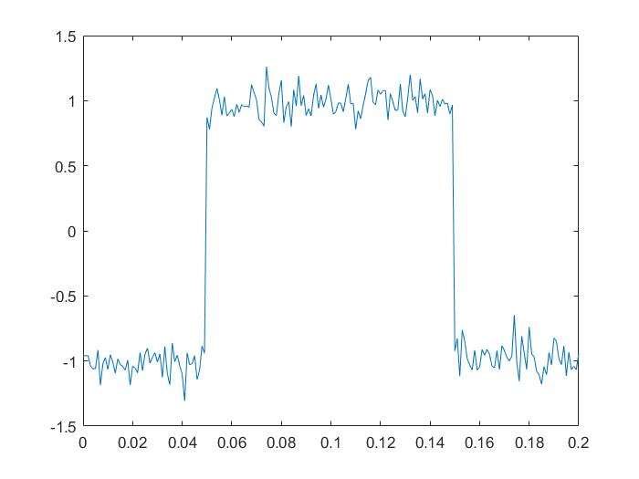
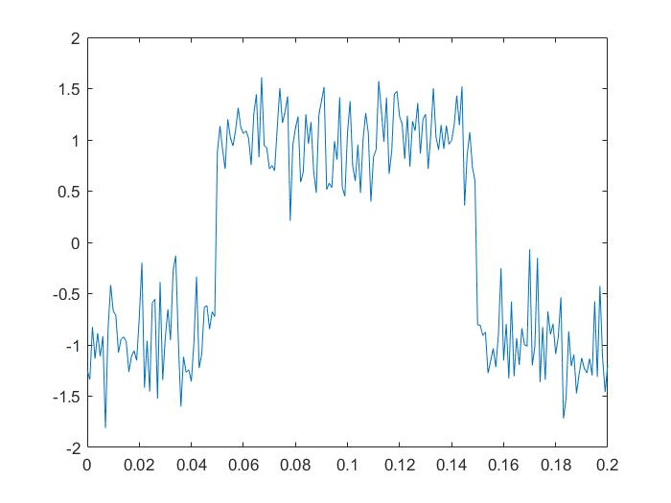
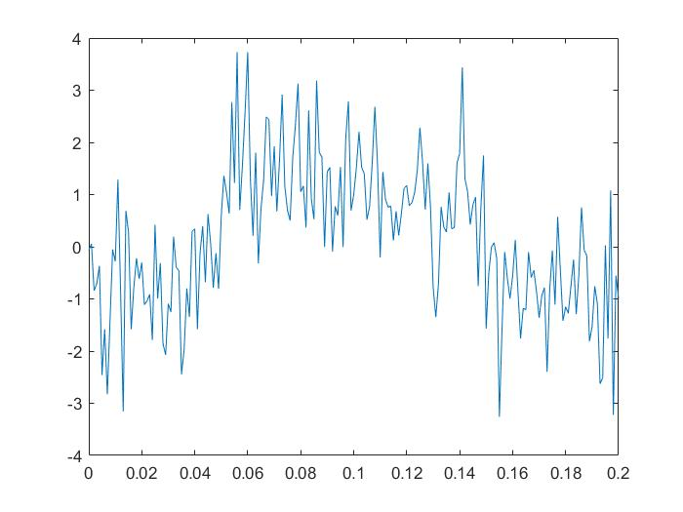
Wpływ szumu AWGN na kształt impulsów (kod unipolarny)
0
1
1
0
0
1
1
0
1
Próg decyzji
1/2
T
2T
3T
4T
0
1
1
0
1
„Sygnały i systemy” © Zdzisław Papir

Slide 25
Zaszumienie kodu transm. przez AWGN (wykres oczkowy)
Podstawa czasu wyzwa- lana taktem kodu
Kod liniowy + AWGN
OSCYLOSKOP
Wykres oczkowy
IMS = 0
IMS = 0
IMS = 0
AWGN = 0
SNR = 19 dB
Chwile próbkowania
„Digital Transmission Engineering”, J. B. Anderson

Slide 26
Dwa aspekty transmisji kodów transmisyjnych
Kody transmisyjne są w dużej mierze odporne na szum kanałowy, ponieważ odbiornik podejmuje progową decyzję o przesłanym symbolu („0” lub „1”) na podstawie próbki odebranego sygnału, a nie zachowanego kształtu impulsu.
Skoro odbiornik podejmuje decyzję na podstawie próbki sygnału, to możemy do pewnego stopnia ograniczyć pasmo przepustowe kanału dopuszczając pewien poziom zniekształcenia kształtu impulsów.
Zniekształcenie kształtu impulsów wskutek ograniczenia pasma kanału i filtrów jest nazywane interferencją międzysymbolową (IMS).
IMS można wyeliminować całkowicie, jeżeli transmisja odbywa się wg. kryterium Nyquista (kod transmi- syjny jest zniekształcony, ale jego próbki są równe próbkom kodu generowanego w nadajniku).
„Sygnały i systemy” © Zdzisław Papir

Slide 27
Wpływ szerokości pasma kanału i filtrów na kształt impulsów
+1
filtracja zbocza impulsu – sgn(t)
0
2π/W
t_{r} = 2π/W = 1/B
-1
Czas narastania t_{r} zbocza sygnału wyjściowego
jest odwrotnie proporcjonalny do szerokości pasma B.
„Sygnały i systemy” © Zdzisław Papir

Slide 28
Filtracja impulsu prostokątnego w IFDP (zjawisko leakage)
Bτ = 3
Bτ = 0.5
Bτ = 0.2
t
Im węższe jest pasmo przepustowe B↓ IFDP i im krótszy jest czas trwania impulsu τ↓ (łącznie Bτ↓), tym bardziej impuls П(t/τ) zostaje „rozmyty” (leakage) w sąsiednie takty powodując interferencję międzysymbolową (IMS) z sąsiednimi impulsami. Niekontrolowana IMS może być źródłem poważnych błędów w cyfrowej transmisji sygnałów.
„Sygnały i systemy” © Zdzisław Papir

Slide 29
Wpływ zakłóceń IMS (leakage) na kształt impulsów (kod unipolarny)
ELG3175: Introduction to Communication Systems
University of Ottawa, Kanada

Slide 30
Zniekształcenie kodu transm. przez IMS (wykres oczkowy)
Podstawa czasu wyzwa- lana taktem kodu
OSCYLOSKOP
Wykres oczkowy
Kod liniowy+ IMS
IMS = 0, kryterium Nyquista spełnione
IMS rośnie, kryterium Nyquista niespełnione
AWGN = 0
AWGN = 0
AWGN = 0
Chwile próbkowania
Połączenie zaszumienia (AWGN) oraz Interferencji Międzysymbolowej (IMS)
może doprowadzić do istotnego wzrostu poziomu błędów detekcji.
„Digital Transmission Engineering”, J. B. Anderson

Slide 31
SPIS TREŚCI – IMS (Interferencja Międzysymbolowa)
Sygnalizacja impulsami Diraca (RZ)
Interferencja Międzysymbolowa (IMS)
Eliminacja IMS (sygnalizacja impulsami Diraca)
Efektywność widmowa transmisji binarnej
Eliminacja IMS (sygnalizacja dowolnymi impulsami)
Eliminacja IMS (sygnalizacja impulsami prostokątnymi)
Eliminacja IMS – kryterium Nyquista
Filtr Nyquista „podniesiony kosinus” Filtr Nyquista „pierwiastkowy podniesiony cosinus”
Prawdopodobieństwo błędu
Podsumowanie
„Sygnały i systemy” © Zdzisław Papir

Slide 32
SYGNALIZACJA IMPULSAMI DIRACA (RZ)
„$\text{1"}→δ\left(t\right)$
„0” $→$ 0
Filtry + kanał transmisyjny H(ω)
PRÓBKOWANIE
π/W
Sa(Wt)
f = 1/T
δ(t)
IFDP
W
ω
„1”
„0”
UKŁAD PROGOWY
ODTWARZANIE
SYGNAŁU BINARNEGO
„0”
„1”
1/2
0
1
Pojedynczy impuls Diraca po filtracji IFDP
Sa(W(t - nT))
-π/W = -1/2B
+π/W = +1/2B
(n-4)T
(n-3)T
(n-2)T
(n-1)T
nT
(n+1)T
(n+2)T
(n+3)T
(n+4)T
t
„Sygnały i systemy” © Zdzisław Papir

Slide 33
Interferencja MiędzySymbolowa (IMS)
sekwencja nadana 1 0 1
sekwencja odebrana 1 1(!) 1
Sa(Wt)
Sygnał odebrany
Próg decyzji
t
0
SaW(t - 2T)
-3T
-2T
-T
0
T
2T
3T
4T
5T
Sekwencja 3 impulsów Diraca (1, 0, 1) takt 1/T
„Sygnały i systemy” © Zdzisław Papir

Slide 34
ELIMINACJA IMS (sygnalizacja impulsami Diraca)
Kryterium Nyquista: IMS nie powstaje (IMS = 0), gdy kolejne impulsy Diraca są wysyłane w zerach odpowiedzi impulsowej filtru IFDP SaWt.
Sygnały sampling przeplatane w zerach
SaW(t - nT)
-π/W = -1/2B
+π/W = +1/2B
0
(n-4)T
(n-3)T
(n-2)T
(n-1)T
nT
(n+1)T
(n+2)T
(n+3)T
(n+4)T
t
Kryterium Nyquista: IMS nie powstaje (IMS = 0), gdy do kanału o szerokości pasma W = 2πB impulsy sygnalizacji wprowadzane są z taktem T = 1/2B.
Kryterium Nyquista: IMS nie powstaje (IMS = 0), gdy w kanale o szerokości pasma W = 2πB przesyłamy dane z szybkością R[bps] = 1/T = 2B.
Szybkość transmisji Nyquista (IMS = 0) R[bps] = 1/T = 2B.
„Sygnały i systemy” © Zdzisław Papir

Slide 35
Efektywność widmowa transmisji binarnej
Efektywność widmowa R_{B} transmisji jest określana jako szybkość transmisji R osiągana z jednostki szerokości pasma B.
Efektywność widmowa transmisji binarnej zgodnej z kryterium Nyquista :
„Sygnały i systemy” © Zdzisław Papir

Slide 36
Eliminacja IMS (sygnalizacja impulsami Diraca)
sekwencja nadana 1 0 1
sekwencja odebrana 1 0 1
Sa(Wt)
SaW(t - 2T)
0
t
-3T
-2T
-T
0
T
2T
3T
4T
5T
Sekwencja 3 impulsów Diraca (1, 0, 1) takt Nyquista 1/T= 2B = W/π
„Sygnały i systemy” © Zdzisław Papir

Slide 37
Problem 1: Eliminacja IMS - sygnalizacja dowolnymi impulsami
Problem #1 – czy można uzyskać IMS = 0 przy sygnalizacji dowolnymi impulsami?
PRÓBKOWANIE
s(t - kT)
δ(t - kT)
π/W
S⁻¹(ω)
IFDP
f = 1/T
W
ω
„1”
„0”
s(t - kT)
UKŁAD DECYZYJNY
ODTWARZANIE KODU
„0”
„1”
1/2
0
1
Eliminacja IMS w przypadku sygnalizacji dowolnymi impulsami wymaga kompensacji łącznej transmitancji kanału i filtrów H(ω) przez odwrotność transformaty Fouriera impulsu R⁻¹(ω). Efektywność widmowa transmisji nie zmienia się i wynosi R_{B} = 2[bps].
„Sygnały i systemy” © Zdzisław Papir

Slide 38
Eliminacja IMS (kompensacja dla impulsów prostokątnych)
czas trwania impulsów = takt sygnału cyfrowego T
transmisja wg. kryterium Nyquista, T = π/W
H’(ω)
π/W
ω
H’(ω) – łączna transmitancja filtrów i kanału transmisyjnego zapewniająca IMS = 0 dla sygnalizacji impulsami prostokątnymi.
Efektywność widmowa transmisji nie zmienia się i wynosi R_{B} = 2[bps].
„Sygnały i systemy” © Zdzisław Papir

Slide 39
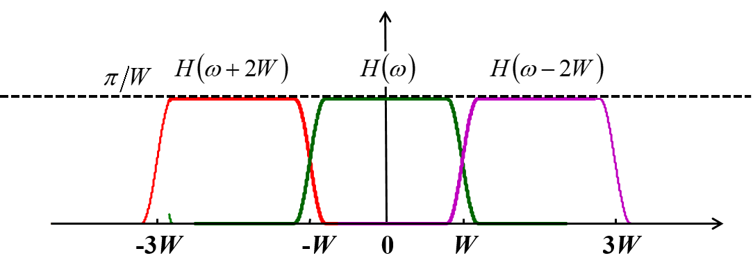
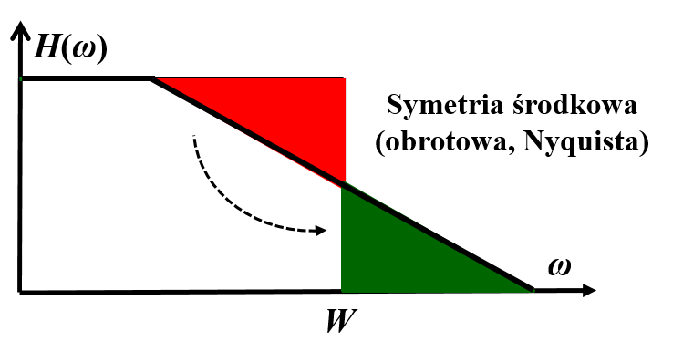
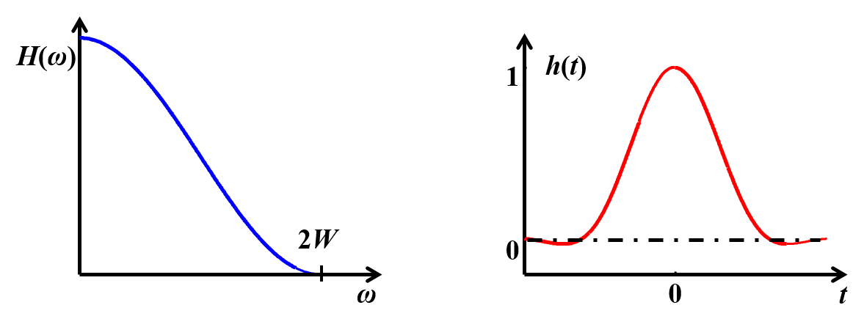
PROBLEM 2 – kryterium Nyquista
Kryterium Nyquista
Problem #2 – czy można tak dobrać transmitancję filtrów i kanału H(ω), aby zbocze H(ω) opadało łagodnie z zachowaniem warunku IMS = 0?
Powód: strome zbocze filtru istotnie utrudnia jego fizyczną realizację.
Jeżeli łagodne zbocze filtru H(ω) jest ukształtowane z zachowaniem symetrii środkowej (obrotowej, Nyquista), to IMS = 0.
Transmisja wg. kryterium Nyquista zachowuje szybkość transmisji, ale efektywność widmowa zmniejsza się.
Filtr Nyquista „podniesiony kosinus” (raised cosine) (popularny):
„Sygnały i systemy” © Zdzisław Papir

Slide 40
PROBLEM 3 – prawdopodobieństwo błędu
Prawdopodobieństwo błędu (przekłamania) układu decyzyjnego
Problem #3 – Warunek IMS = 0 nie zapewnia bezbłędnej pracy układu decyzyjnego, ponieważ próbki ±A są zakłócane przez próbki ANGN. Ile wynosi prawdopodobieństwo błędu (przekłamania) P_{E} i od czego ono zależy?
Sygnalizacja bipolarna
AWGN ½ N₀
IMS = 0
±A + n
ANGN
Filtr nad.
T(ω)
Filtr odb.
R(ω)
Kanał transmisyjny
f = 1/T
PRÓBKOWANIE
„0”
max SNR
„1”
P_{E}?
UKŁAD DECYZYJNY
ODTWARZANIE
KODU
„0”
−1
„1”
0
+1
0

Slide 41
Prawdopodobieństwo błędu (przekłamania) układu decyzyjnego P_{E}
Sygnalizacja bipolarna
Sygnalizacja ortogonalna
P_{E}
SNR = E_{b}/N₀ [dB]
Prawdopodobieństwo błędu P_{E} zależy wyłącznie od odstępu sygnał – szum, nie zależy natomiast od kształtu sygnałów kodujących.
J. G. Proakis, M. Salehi „Fundamentals of Communication Systems”

Slide 42
PROBLEM 4 - maksimum SNR
Maksymalizacja odstępu sygnał-szum (Signal to Noise Ratio – SNR)
Problem #4 – załóżmy, że łączna transmitancja H(f) = T(f) × R(f) filtrów nadawczego T(f) i odbiorczego R(f) jest znana i zapewnia IMS = 0. Jak należy rozdzielić transmitancję H(f) pomiędzy nadajnik i odbiornik, aby zapewnić max SNR?
H(f) = T(f) × R(f)
T(f) – transmitancja w części nadawczej?
R(f) – transmitancja w części odbiorczej?
AWGN ½ N₀
IMS = 0
±A + n(t) − ANGN
Filtr nad.
T(f)
Filtr odb.
R(f)
Kanał transmisyjny
f = 1/T
PRÓBKOWANIE
max SNR
„0”
„1”
P_{E}
UKŁAD DECYZYJNY
ODTWARZANIE
KODU
„0”
„1”
−1
0
0
+1
Maksymalizacja odstępu sygnał-szum (Signal to Noise Ratio – SNR) na wejściu układu decyzyjnego jest możliwa, gdy:
„Sygnały i systemy” © Zdzisław Papir

Slide 43
PROBLEM 5 – impulsów kodujące
Maksymalizacja odstępu sygnał-szum (Signal to Noise Ratio – SNR)
Problem #5 – czy wartość max SNR zapewniająca minimalną wartość błędów P_{E} zależy od kształtu sygnałów kodujących?
AWGN ½ N₀
IMS = 0
±A + ANGN
Filtr
T(f)
Filtr
R(f)
Kanał transmisyjny
PRÓBKOWANIE
f = 1/T
max SNR
„0”
„1”
P_{E}
UKŁAD DECYZYJNY
ODTWARZANIE
KODU
„0”
„1”
−1
0
+1
Maksymalna wartość odstępu sygnał-szum (Signal to Noise Ratio – SNR) i w konsekwencji minimalny błąd P_{E} nie zależy od kształtu sygnałów kodujących, zależy natomiast od ich uśrednionej energii E_{b} i wzajemnej korelacji (podobieństwa).
W najprostszym przypadku kodowania binarnego mamy E_{b} = ½ E₁ + ½ E₂, gdzie „0” ↔ E₁, „1” ↔ E₂ – energia poszczególnych sygnałów kodujących.
„Sygnały i systemy” © Zdzisław Papir

Slide 44
Problem 2: Eliminacja IMS – kryterium Nyquista (filtr o łagodnie opadającym zboczu)
Kanał transmisyjny H(ω)
odpowiedź impulsowa
1
-T
+T
0
0
t
-8T
-6T
-4T
-2T
0
2T
4T
6T
8T
Poszukujemy odpowiedzi impulsowej filtru h(t) o regularnie rozmieszczonych zerach h(t = kT) = 0, k = ±1, ± 2… co T jednostek czasu z wyjątkiem zera środkowego, gdy żądamy h(t = 0) = 1.
„Sygnały i systemy” © Zdzisław Papir

Slide 45
Eliminacja IMS – kryterium Nyquista
1
-3T
-2T
-T
0
T
2T
3T
1
-3T
-2T
-T
0
T
2T
3T
Sygnał h(t) spełniający kryterium Nyquista #1 powinien powinien „wyłamać” wszystkie zęby grzebienia Diraca z wyjątkiem zęba centralnego.
($)
„Sygnały i systemy” © Zdzisław Papir

Slide 46
Eliminacja IMS – kryterium Nyquista
Szybkość Nyquista
k = -2
k = -1
k = 0
k = 1
k = 2
-3W
-W
0
W
3W
Jeżeli łagodne zbocze filtru jest ukształtowane z zachowaniem symetrii środkowej (obrotowej, Nyquista), to warunek ($) dla IMS = 0 jest spełniony (sygnalizacja z taktem T = π/W).
„Sygnały i systemy” © Zdzisław Papir

Slide 47
Eliminacja IMS – kryterium Nyquista (filtr o łagodnie opadającym zboczu)
H(ω)
Wspł. rozmycia zbocza:
π/W
H_{N}(ω) = H(ω) + R(ω)
π/W
W
ω
R(ω)
π/2W
ω
W-ω_{r}
W+ω_{r}
ω
W
W’=W+ω_{r}
Efektywność widmowa:
Łagodne ukształtowanie zbocza skutkuje poszerzeniem pasma przepustowego i spadkiem efektywności widmowej.
A – stała zależna
od kształtu R(ω)
„Sygnały i systemy” © Zdzisław Papir

Slide 48
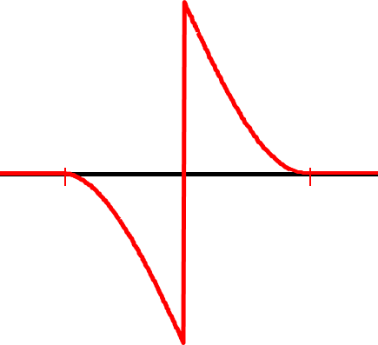
Eliminacja IMS – kryterium Nyquista
R(ω)
W - ∆ ω
W + ∆ ω
π/2W
W
ω
W - ω_{r}
W + ω_{r}
W
R(ω) = R(-ω) parzystość transmitancji
R(W + ∆ ω ) = - R(W - ∆ ω) zbocze Nyquista (symetria środkowa)
Zbocze Nyquista pozwala na sygnalizację w regularnych odstępach czasu przy IMS = 0 z R_{B} = 2/(1 + r).
„Sygnały i systemy” © Zdzisław Papir

Slide 49
Filtr Nyquista „podniesiony kosinus”
Odpowiedź impulsowa filtru ze zboczem „podniesiony kosinus”
„Sygnały i systemy” © Zdzisław Papir

Slide 50
Filtr Nyquista „podniesiony kosinus”
H(ω)
r = 0.25
r = 0.50
r = 0.75
r = 1.00
W
ω
h(t)
0
0
t
Im łagodniej opada zbocze cha-ki a-cz kanału transmisyjnego, tym szybciej zanika jego odpowiedź impulsowa i tym mniejsza jest ISI. Szybkość transmisji nie zmienia się, ale maleje efektywność widmowa.
„Sygnały i systemy” © Zdzisław Papir

Slide 51
Filtr Nyquista „podniesiony kosinus” (przypadek graniczny)
H(ω)
h(t)
1
W + ω_{r} = 2W
0
ω
0
t
Dla ω_{r} = W:
↔
Udowodnij, że transmitancja „podniesiony kosinus” (przypadek graniczny) spełnia warunek Nyquista.
„Sygnały i systemy” © Zdzisław Papir

Slide 52
Problem 3: Prawdopodobieństwo błędu P_{E}
Prawdopodobieństwo błędu układu decyzyjnego
Pytanie #3 – Warunek IMS = 0 nie zapewnia bezbłędnej pracy układu decyzyjnego, ponieważ próbki ±A są zakłócane przez próbki ANGN. Ile wynosi prawdopodobieństwo błędu (przekłamania) P_{E} i od czego ono zależy?
AWGN ½ N₀
IMS = 0
v = ±A + n
Filtr
T(ω)
Filtr
R(ω)
ANGN
Kanał transmisyjny
f = 1/T
PRÓBKOWANIE
„0”
„1”
P_{E}?
UKŁAD DECYZYJNY
ODTWARZANIE
KODU
„0”
„1”
−A
0
+A
0
„Sygnały i systemy” © Zdzisław Papir

Slide 53
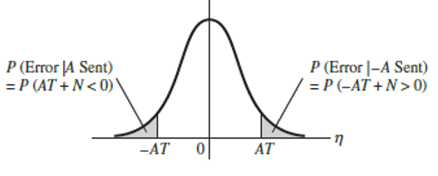
Prawdopodobieństwo przekłamania układu decyzyjnego P_{E}
n – próbka szumu − zmienna losowa o rozkładzie normalnym
f(n)
n
−A
+A
Z racji symetrii rozkładu normalnego:

Slide 54
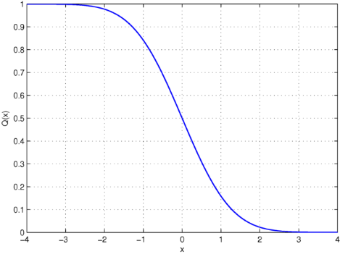
Prawdopodobieństwo przekłamania układu decyzyjnego P_{E}
Q(x) − prawdopodobieństwo, że znormalizowana normalna zmienna losowa (rozkład Gaussa) przekroczy wartość x.
Zauważmy, że funkcja Q(x) jest funkcją monotonicznie malejącą wraz ze wzrostem argumentu. Tym samym, im większa jest wartość A/σ↑, a więc również A²/σ^{2↑}, tym mniejsze jest prawdopodobieństwo przekłamania P_{E}↓:
min P_{E} ≡ max A/σ ≡ max A²/σ².
Można udowodnić (dla „pierwiastkowego” podziału filtracji pomiędzy nadajnik i odbiornik) :

Slide 55
Prawdopodobieństwo błędu (przekłamania) układu decyzyjnego P_{E}
Sygnalizacja bipolarna
Sygnalizacja ortogonalna
P_{E}
E_{b}/N₀ [dB]
Prawdopodobieństwo błędu P_{E} zależy wyłącznie od odstępu sygnał – szum, nie zależy natomiast od kształtu sygnałów kodujących.
55
J. G. Proakis, M. Salehi „Fundamentals of Communication Systems

Slide 56
Problem 4: Maksymalizacja odstępu sygnał-szum (Signal to Noise Ratio – SNR)
Maksymalizacja odstępu sygnał-szum (Signal to Noise Ratio – SNR)
Problem #4 – załóżmy, że łączna transmitancja filtrów nadawczego i odbiorczego H(f) jest znana i zapewnia IMS = 0. Jak tę transmitancję rozdzielić pomiędzy nadajnik i odbiornik?
H(f) = T(f) × R(f)
T(f) – transmitancja w części nadawczej?
R(f) – transmitancja w części odbiorczej?
AWGN ½ N₀
IMS = 0
±A + n(t) − AWGN
Filtr
T(f)
Filtr
R(f)
Kanał transmisyjny
PRÓBKOWANIE
f = 1/T
SNR_{max}
„0”
„1”
P_{E}
UKŁAD DECYZYJNY
ODTWARZANIE
KODU
„0”
„1”
0
+1
−1
0
Maksymalizacja odstępu sygnał-szum (Signal to Noise Ratio – SNR) na wejściu układu decyzyjnego jest możliwa, gdy:
„Sygnały i systemy” © Zdzisław Papir

Slide 57
Maksymalizacja odstępu sygnał-szum (Signal to Noise Ratio – SNR)
Trik #1
Nierówność Cauchy-Schwarz w wersji całkowej
Nierówność zamienia się w równość, gdy f(x) = g(x).
Trik #2 (nierówność Cauchy-Schwarz w wersji całkowej)
nierówność Cauchy-Schwarz - wersja całkowa
„Sygnały i systemy” © Zdzisław Papir

Slide 58
Maksymalizacja odstępu sygnał-szum (Signal to Noise Ratio – SNR)
Trik #3 (równość Cauchy-Schwarz w wersji całkowej)
Maksimum odstępu sygnał – szum na wejściu układu decyzyjnego (a zatem minimalną wartość błędu P_{E}) zapewnia „pierwiastkowy” podział całkowitej transmitancji toru transmisyjnego H(f) pomiędzy nadajnik T(f) i odbiornik R(f).
„Sygnały i systemy” © Zdzisław Papir

Slide 59
Maksymalizacja odstępu sygnał-szum (Signal to Noise Ratio – SNR)
„podniesiony kosinus”
„pierwiastkowy podniesiony kosinus”
Wyznacz transmitancję „pierwiastkowy podniesiony kosinus” G(ω) i porównaj jej kształt z transmitancją „podniesiony kosinus” H(ω).
Sprawdź, czy transmitancja „pierwiastkowy podniesiony kosinus” (przypadek graniczny) spełnia warunek Nyquista.
„Sygnały i systemy” © Zdzisław Papir

Slide 60
PODSUMOWANIE
Źródła szumów/błędów w transmisji cyfrowej
Szum kanałowy – w transmisji przewodowej do pominięcia
Szum kwantyzacji – malejący ze wzrostem liczby poziomów kwantyzacji, co z kolei powoduje wzrost szybkości transmisji; szybkość transmisji możemy redukować kompresją
Interferencja Międzysymbolowa – realne źródło błędów, z IMS walczymy korzystając z 1. sygnalizacji Nyquista, 2. kształtowania zbocza filtrów wg. kryterium Nyquista, 3. ekwalizacji kanału transmisyjnego
Kryterium Nyquista
IMS = 0 gdy takt sygnalizacji jest taktem Nyquista
Kształtowanie zbocza filtru zgodne z kryterium Nyquista pozwala na jego łagodne zanikanie, ale efektywność widmowa sygnalizacji spada
Zbocze „podniesiony kosinus” jest najczęściej stosowanym zboczem Nyquista
Efektywność widmowa transmisji jest definiowana jako iloraz szybkości transmisji do szerokości pasma transmisji zapewniającego IMS = 0.
„Sygnały i systemy” © Zdzisław Papir

Slide 61
PODSUMOWANIE
Prawdopodobieństwo błędów
Jeżeli IMS = 0, to prawdopodobieństwo błędów zależy wyłącznie od odstępu sygnał – szum (AWGN).
Prawdopodobieństwo błędów nie zależy od kształtu sygnałów kodujących tylko od ich energii i wzajemnej korelacji.
Maksimum odstępu sygnał – szum na wejściu układu decyzyjnego (a zatem minimalną wartość błędu P_{E}) zapewnia „pierwiastkowy” podział całkowitej transmitancji toru transmisyjnego H(f) pomiędzy nadajnik T(f) i odbiornik R(f).
„Sygnały i systemy” © Zdzisław Papir

